Slide 1
Муниципальное бюджетное дошкольное образовательное учреждение
Чановский детский сад № 4
Чановского района Новосибирской области
Игровая деятельность по экологии
«Зайка потерялся»
Разновозрастная группа раннего возраста № 2
Воспитатели: Кательникова И. Д.
Халиулина Г. И.
2021г

Slide 2
Актуальность :
Актуальность экологического воспитания детей в наше время высока как никогда. Важно с самых ранних лет воспитывать в детях любовь ко всему живому и учить их ответственному отношению к природе.
Ранний возраст – самое благоприятное время для накопления представлений об окружающем мире. Прежде всего, необходимо дать понятие что растения и животные – живые существа, они дышат, пьют воду, растут, а самое главное, чувствуют боль, как человек. Сломанная ветка плачет, срубленная елка плачет и просит помощи. Малыш все понимает буквально и ощущения свои сохраняет надолго, а если они эмоционально окрашены, то и на всю жизнь. Вот почему очень важно постоянно показывать интерес к природе, её объектам и явлениям, желание познавать их

Slide 3
Цель:
Формирование представлений о животных.
Задачи:
Образовательные:
продолжать знакомить детей с дикими животными;
учить узнавать и называть их.
Развивающие
развивать речевую активность, умение отвечать на вопросы;
побуждать проговаривать слова за воспитателем.
Воспитательные:
-воспитывать доброе отношение к животным, чувство сопереживания, желание помочь.

Slide 4
Предварительная работа.
-Беседы о животных.
Рассматривание иллюстраций.
Чтение художественных произведений, потешек, слушание песенок.
Подвижные и пальчиковые игры…
Дидактические игры: «Кто что ест», «Чей малыш?», «Собери семью животных», рамки вкладыши.
Настольный и пальчиковый театры.

Slide 5
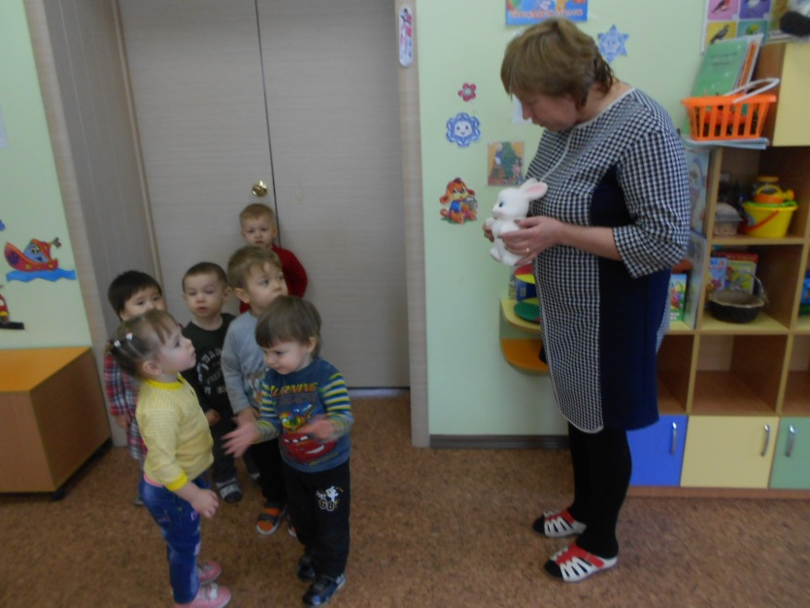
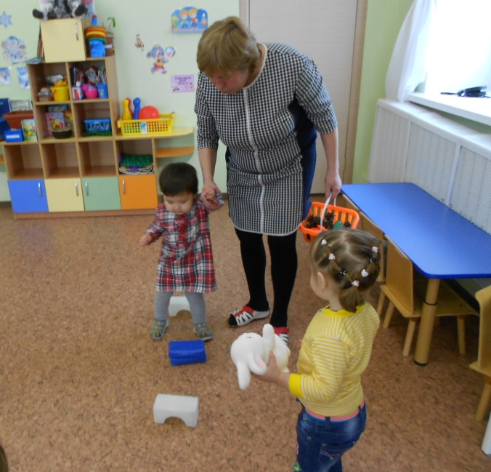
Виды деятельности:
Познавательная и речевая деятельность.

Slide 6
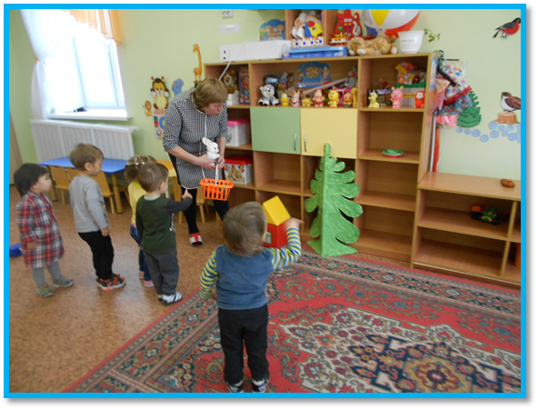
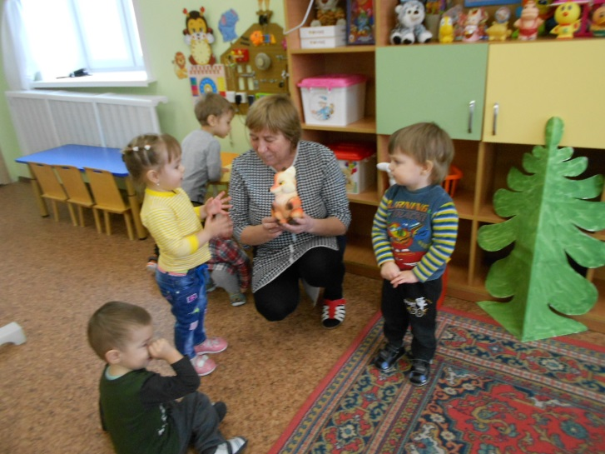
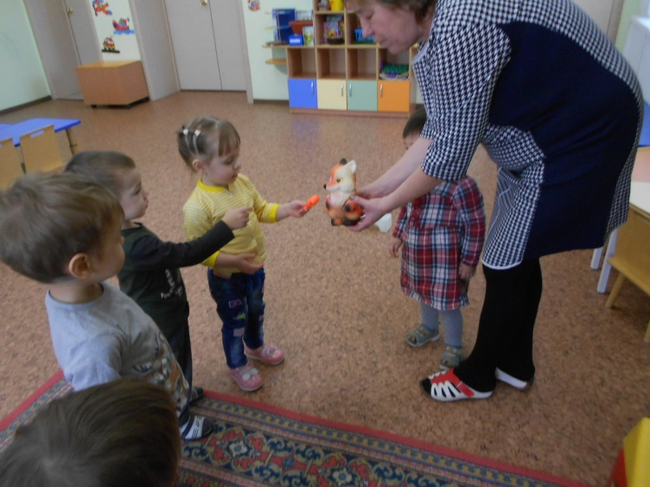
«Кто это сидит за кусточком?»

Slide 7
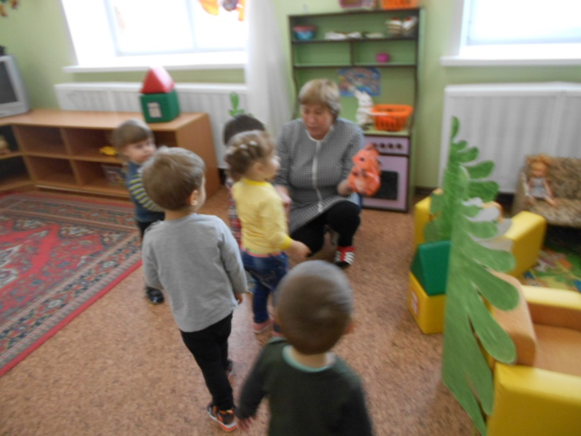
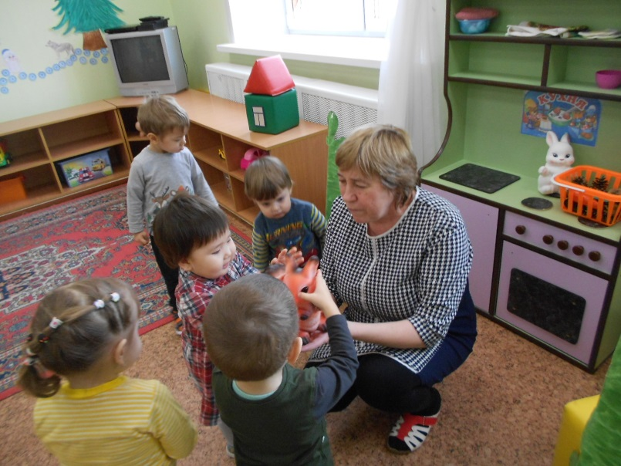
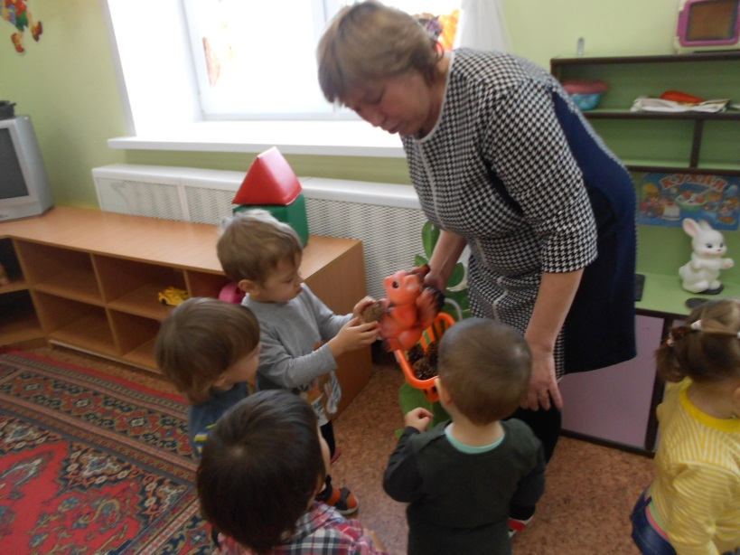
Домик белочки.

Slide 8
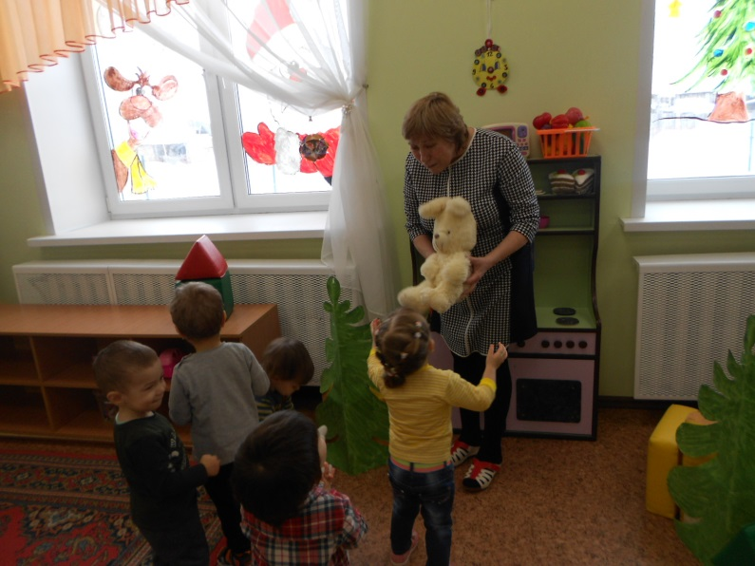
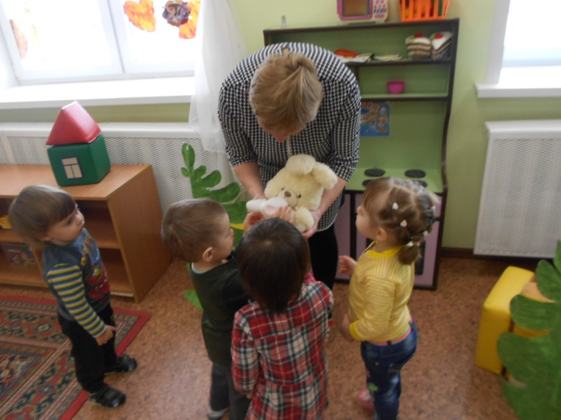
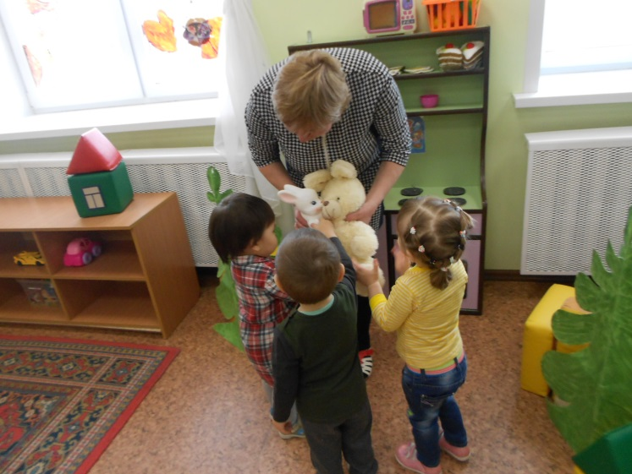
Кто то за ёлкой шевелится. Кто же это?

Slide 9
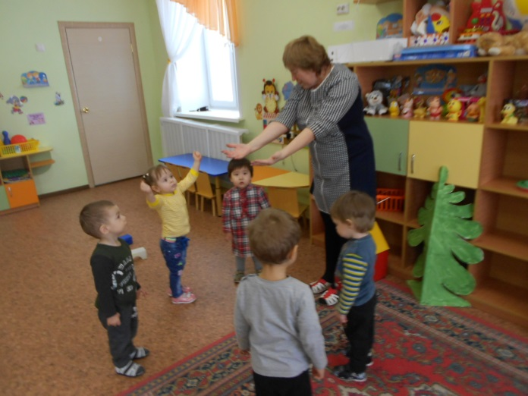
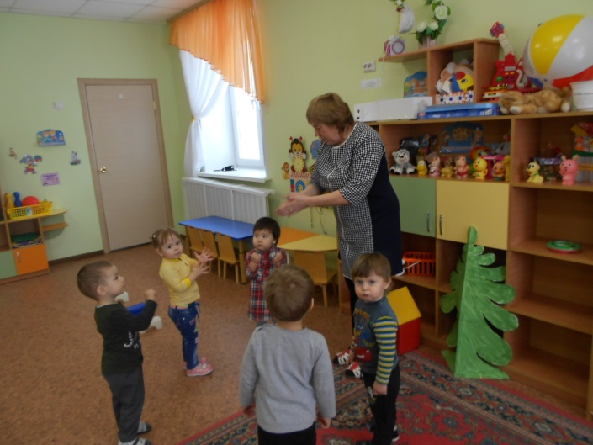
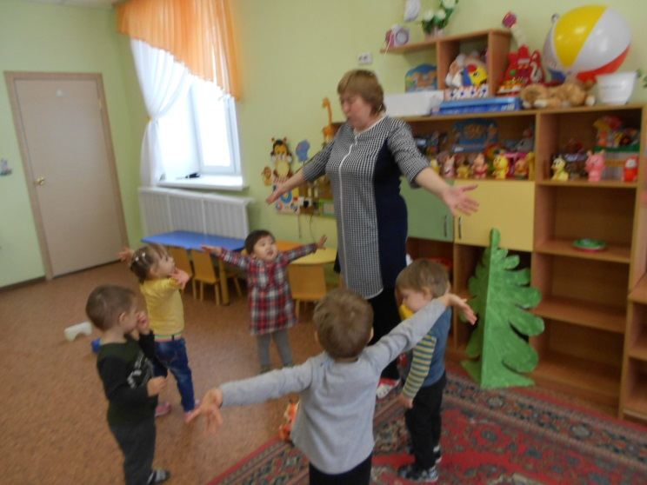
Двигательная активность.
Физ. минутка « Утром лисонька проснулась».

Slide 10
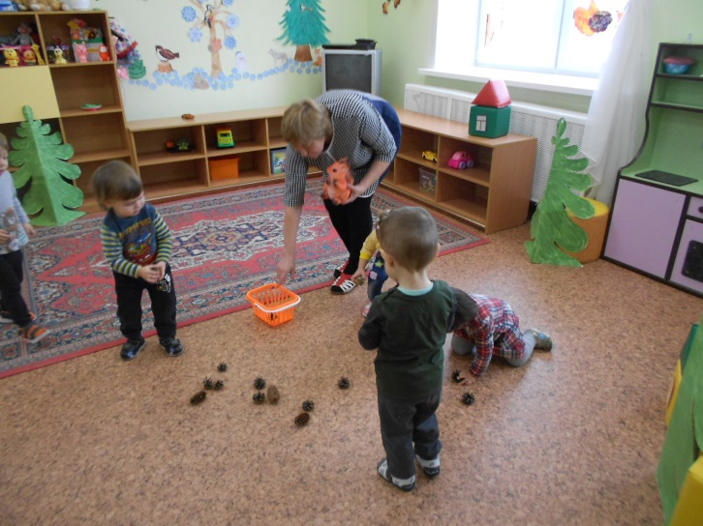
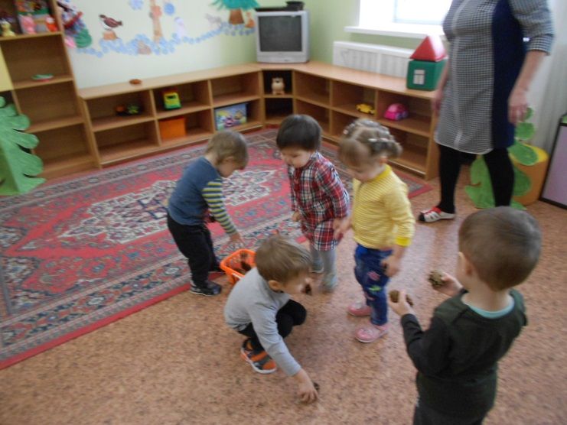
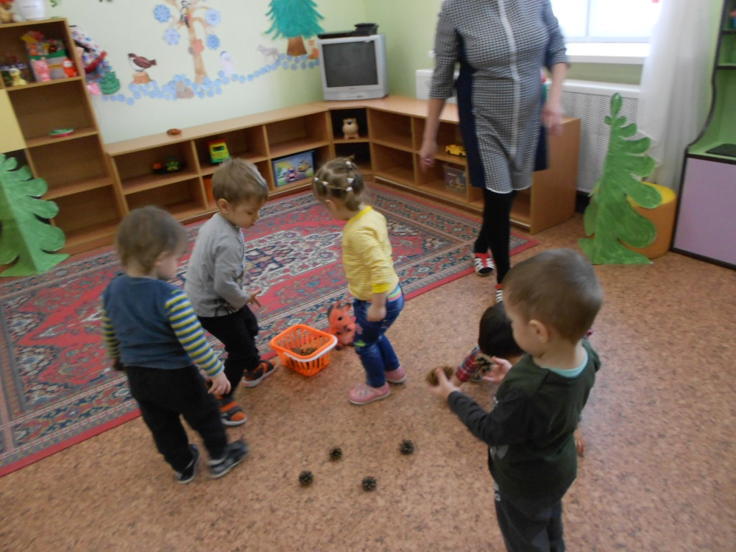
Подвижная игра «Собери шишки».

Slide 11
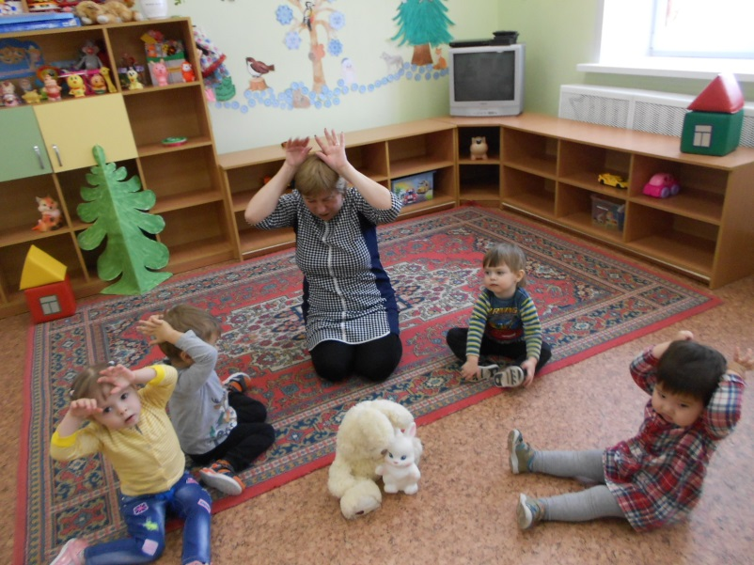
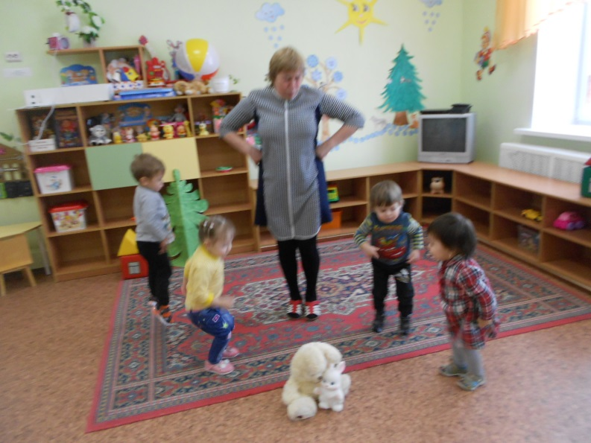
Подвижная игра «Зайка беленький сидит»

Slide 12
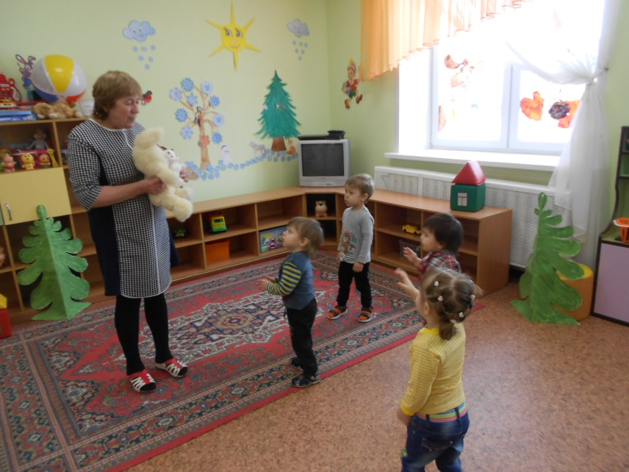
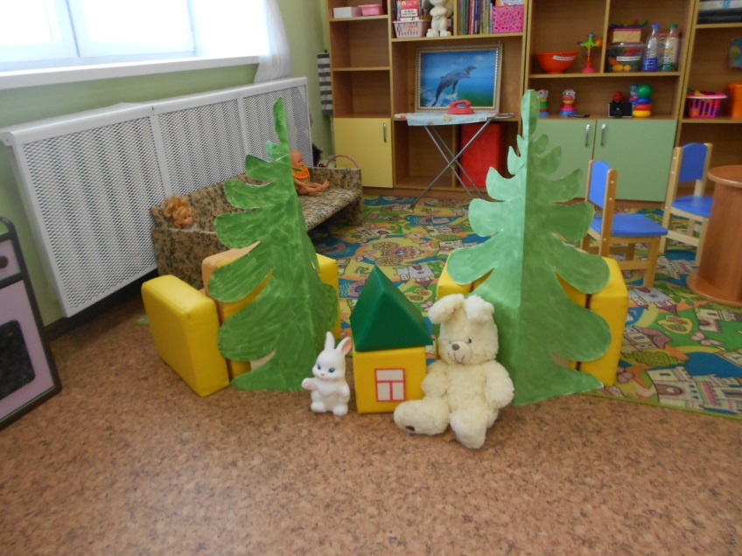
Вот зайка и нашел свою маму.

Slide 13
Спасибо
за внимание

